Slide 1


「AI Infinity ∞」記憶閃卡設計活動
作品指引
1. 利用人工智能工具生成一張與詞語/成語/諺語/粵普對譯詞語或用語的圖片
2.撰寫一題與圖片相關的多項選擇題
3.提供一個正確答案及三個選項

Slide 2




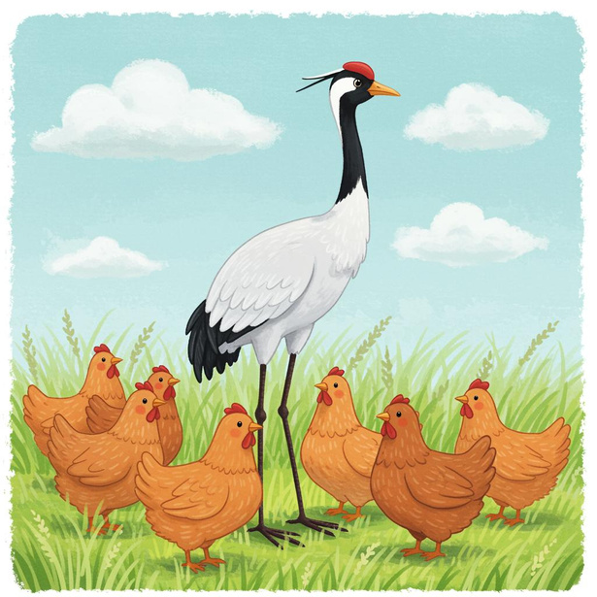

「AI Infinity ∞」記憶閃卡設計活動
作品示例
題目︰猜一猜圖中的成語
鶴立雞群
正確答案︰
其他選項︰
杯弓蛇影
對牛彈琴
兩虎相鬥

Slide 3
「AI Infinity ∞」記憶閃卡設計活動
設計1
題目︰
正確答案︰
其他選項︰
(在此貼上圖像）

Slide 4
「AI Infinity ∞」記憶閃卡設計活動
設計2
題目︰
正確答案︰
其他選項︰
(在此貼上圖像）

Slide 5
「AI Infinity ∞」記憶閃卡設計活動
設計3
題目︰
正確答案︰
其他選項︰
(在此貼上圖像）

